Slide 1

Digi數位人才培訓
7/8~7/14周工作報告
報告人 ：吳俊逸
中華民國108年 7 月 13 日

Slide 2
本週學習進度說明
一、RFID紗線經由染整廠加工後良率檢測
二、Arduino課程
三、利用Arduino-ESP8266製作電壓電阻表

Slide 3
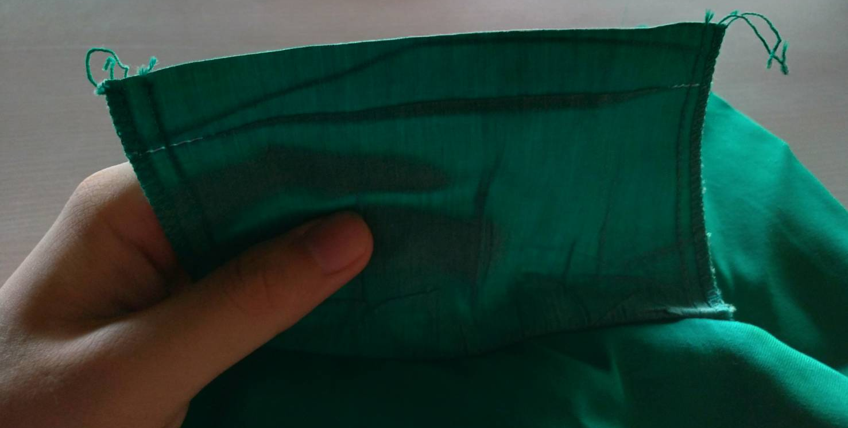
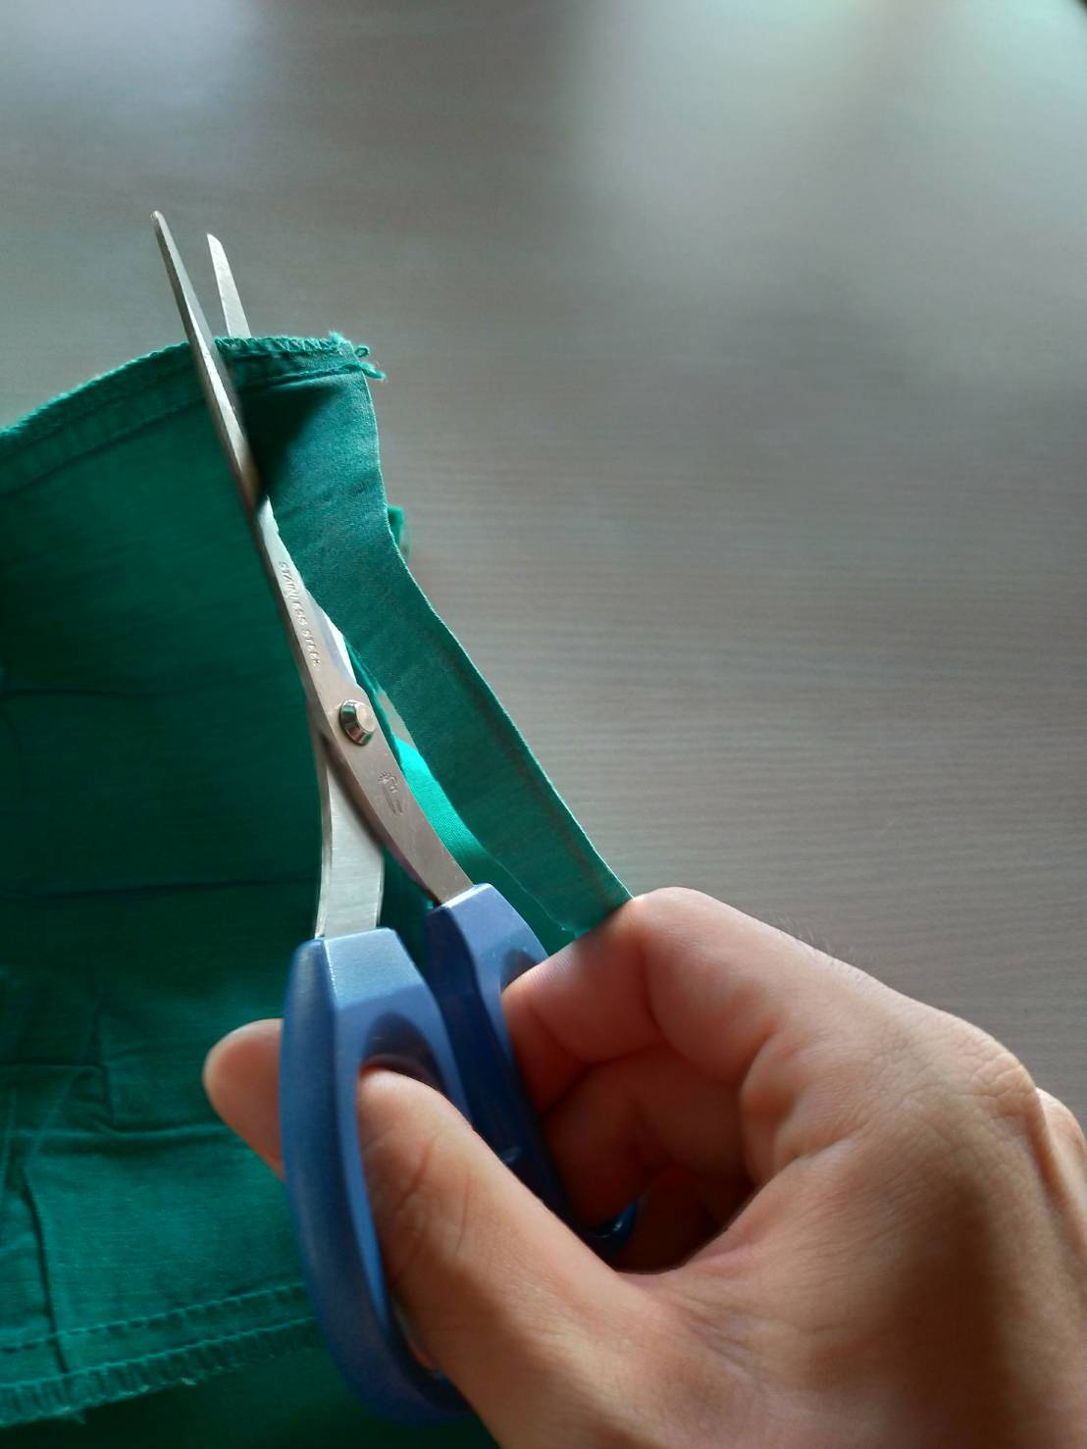
本週學習進度說明-RFID紗線經由染整廠加工後良率檢測
紅色線條為在染布中所織入的RFID紗線
主要功能為讓布料在加工過程中，可以
透過RFID得知布料在染整加工步驟中所
在位置。
本次就是要檢查RFID紗線經由酸鹼洗滌
之後的良率為何？與未加工的RFID紗線
差異性又為多少
步驟一、先利用剪刀先將
RFID紗線取下

Slide 4
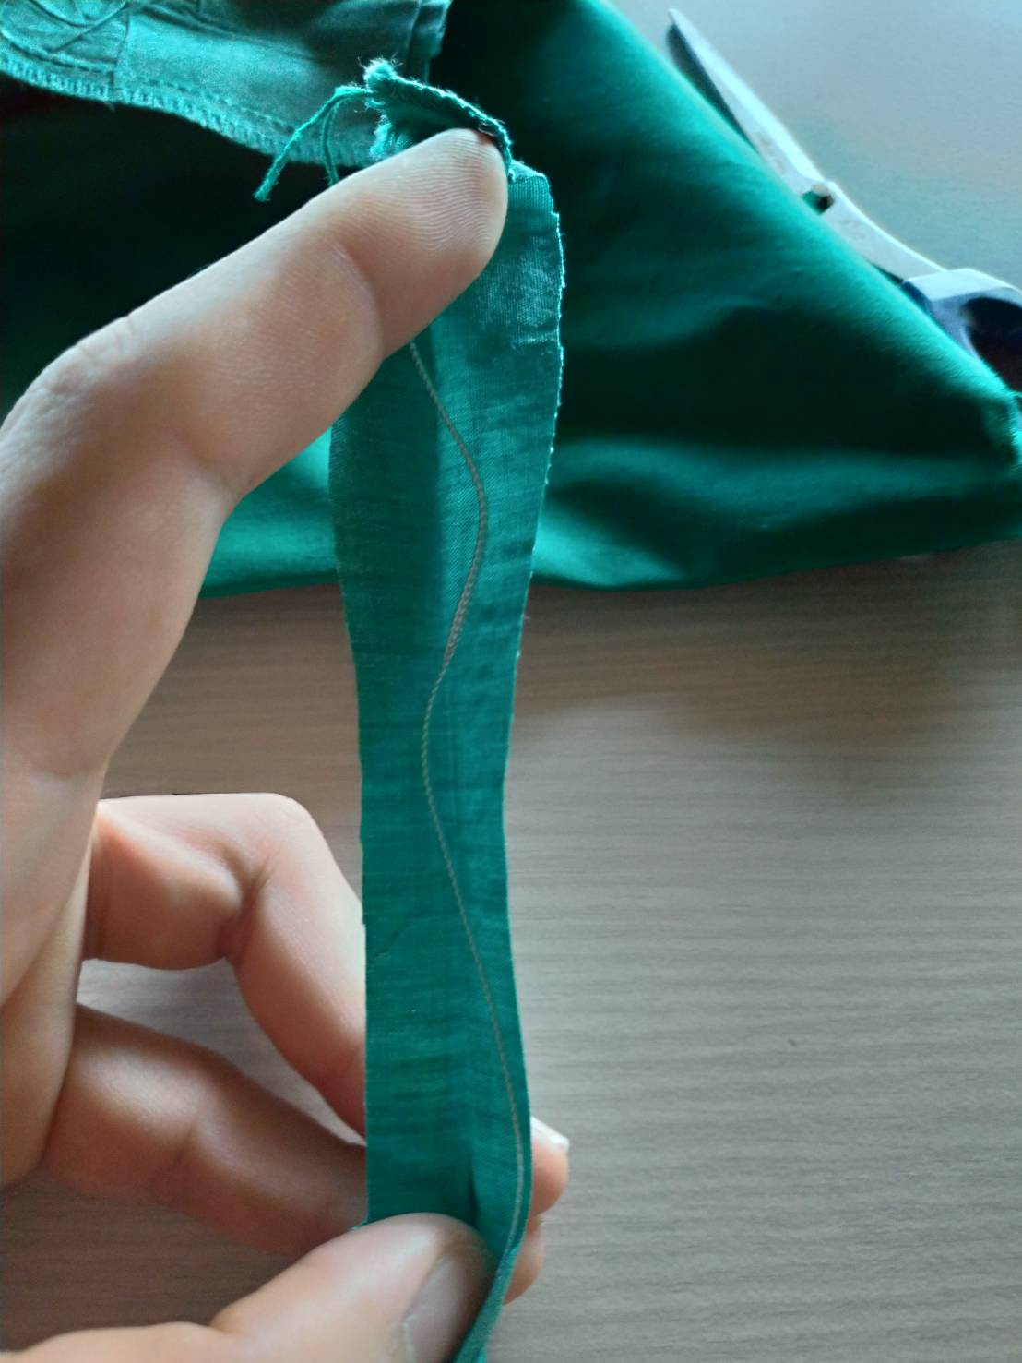
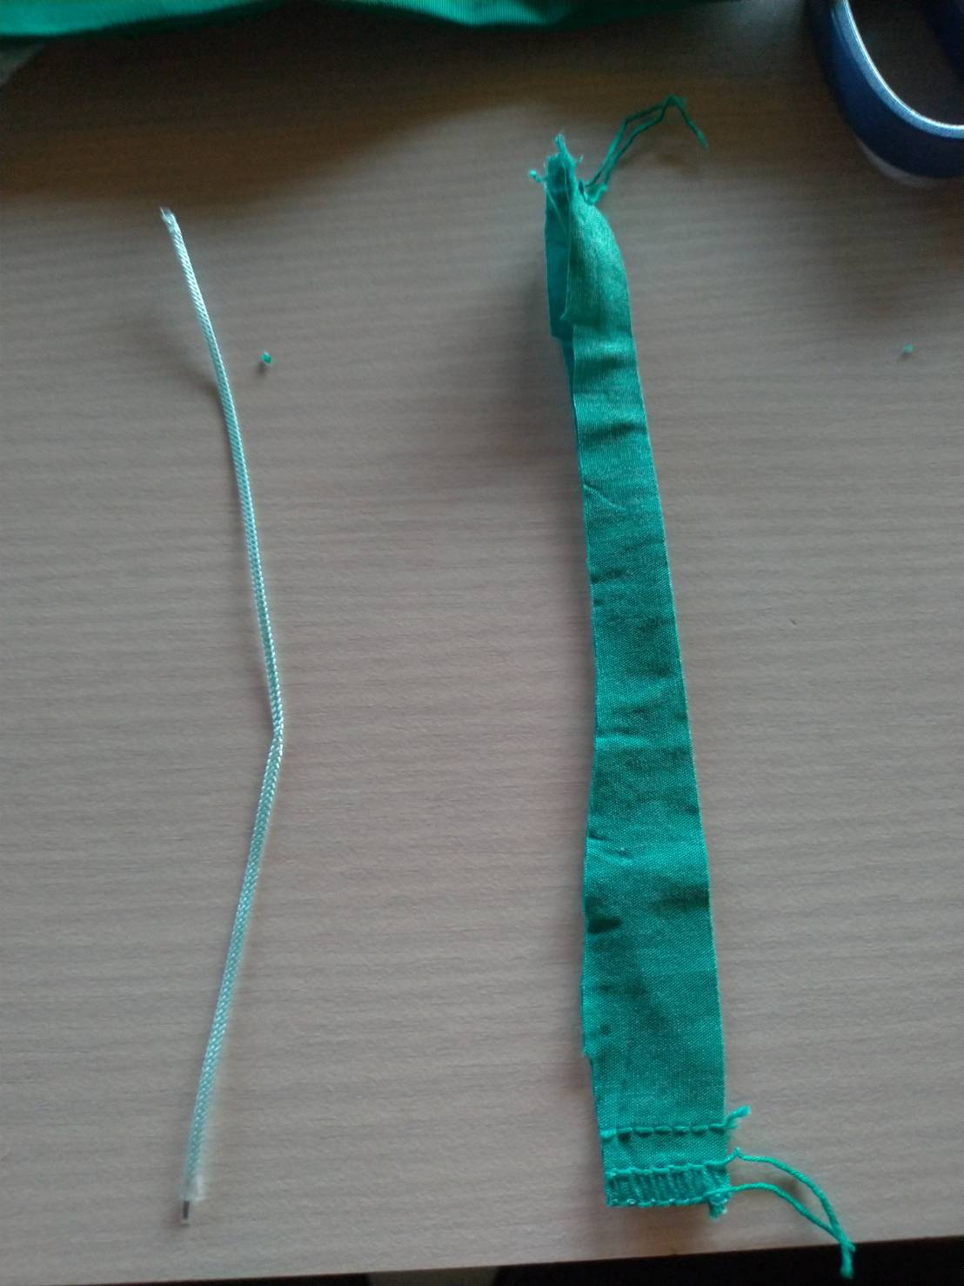
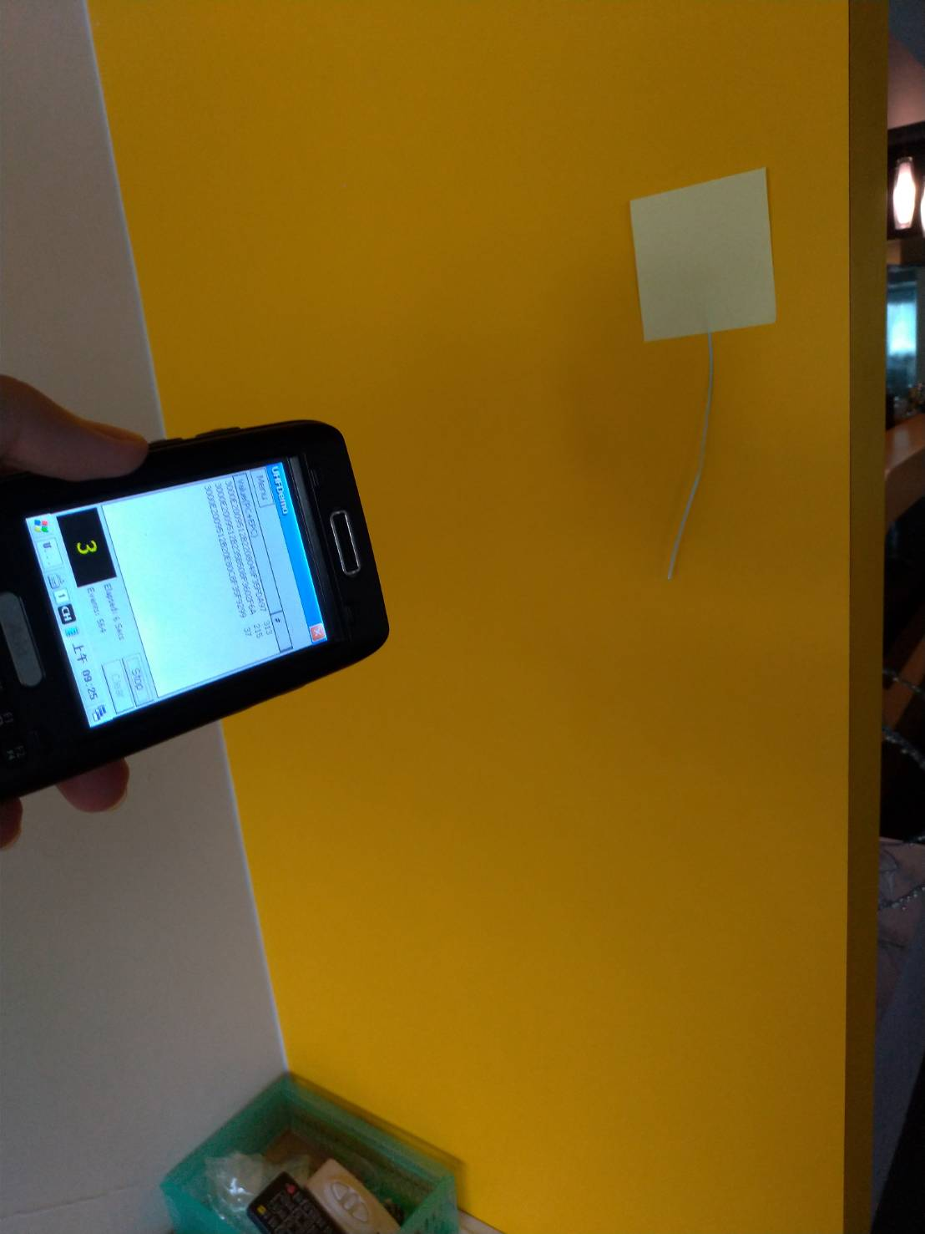
本週學習進度說明-RFID紗線經由染整廠加工後良率檢測
步驟二、紅框內部的就是
本次所需要檢測的紗線
步驟三、利用剪刀或美工刀
將車縫線拆除
步驟四、利用RFID檢測計
量測RFID紗線的感測距離

Slide 5
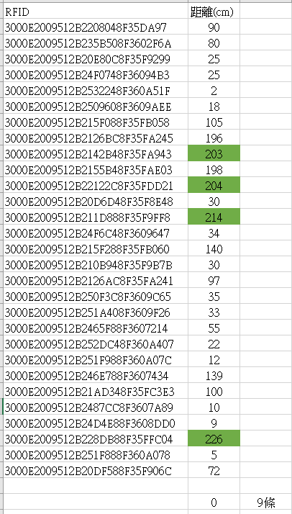
本週學習進度說明-RFID紗線經由染整廠加工後良率檢測
從量測結果可以得知在將近40條RFID紗線中
僅僅只有4條與還沒經由染整加工有著同等距
離的感測範圍（200-250公分），還有約25℅
的紗線是無法運作的。
以往的RFID紗線是無法耐酸鹼的，我們已經
達成10 ℅的成功率了，期望再過不久可以看
見更高的成功率。

Slide 6
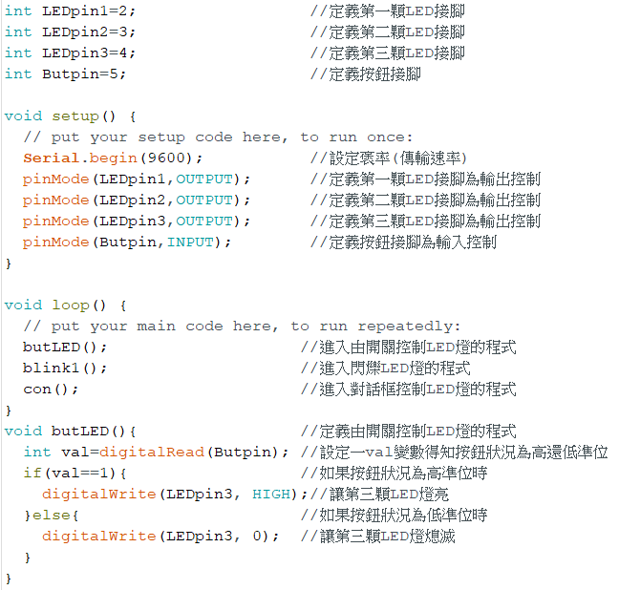
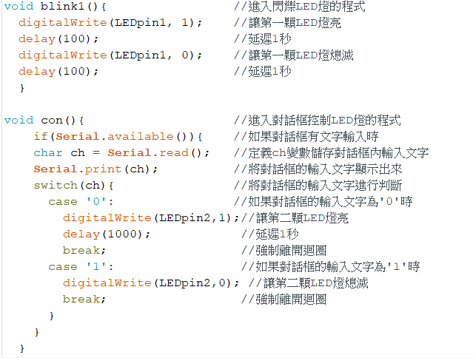
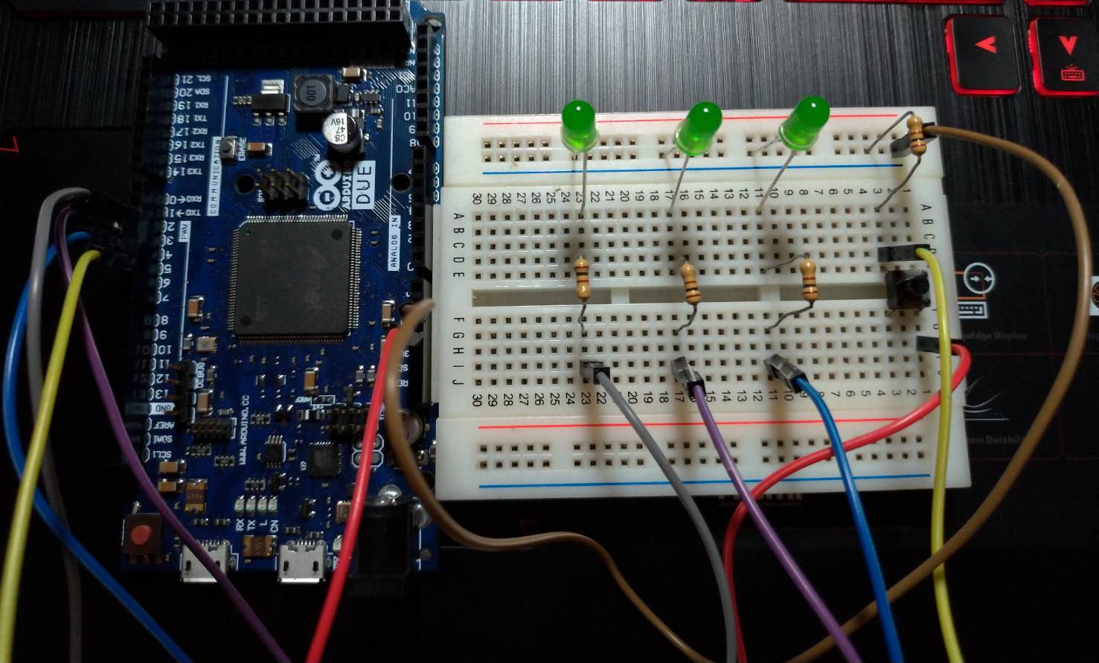
本週學習進度說明-Arduino課程

Slide 7
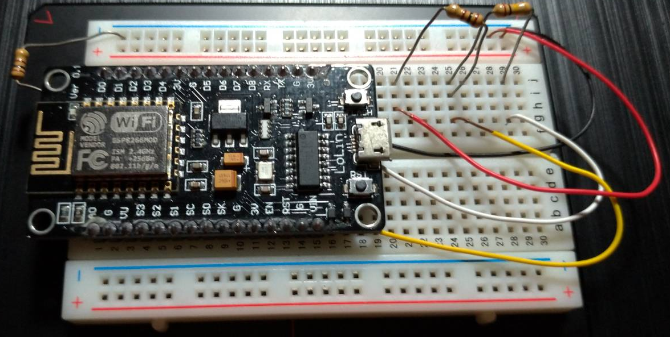
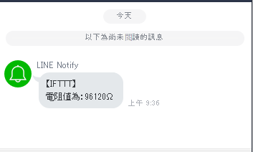
本週學習進度說明-利用Arduino-ESP8266製作電壓電阻表
缺點：
因為ESP8266電壓最高為3.3V
故量測出來的電阻值範圍縮小
且精確度降低。
實驗結果：
成功的透過ESP8266以及IFTTT
將量測的電阻值傳送至手機上

